Slide 1
A4 数字教育资源管理
成果展示
黄山旅校 陈红光

Slide 2
本人日常“数字教育资源管理”主要工具有
百度网盘
希沃白板5

Slide 3
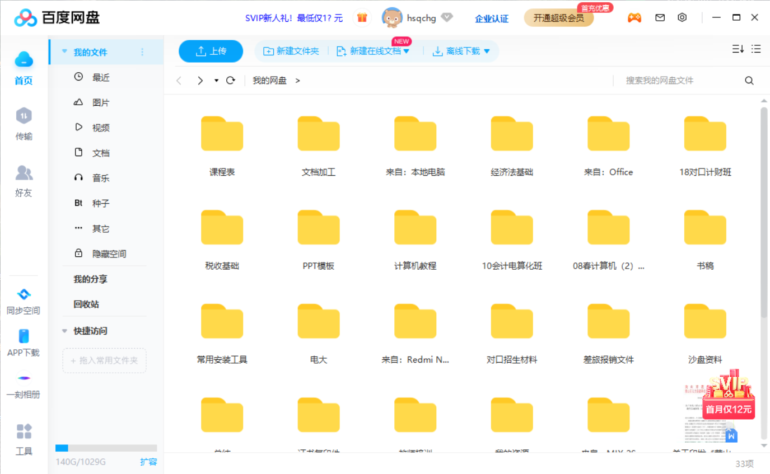
百度网盘
一级目录

Slide 4
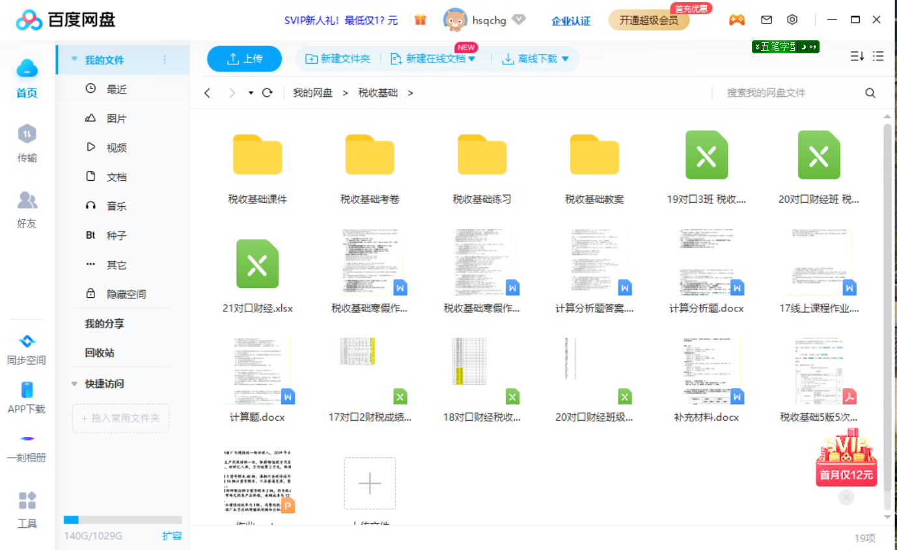
一级目录
百度网盘
二级目录

Slide 5
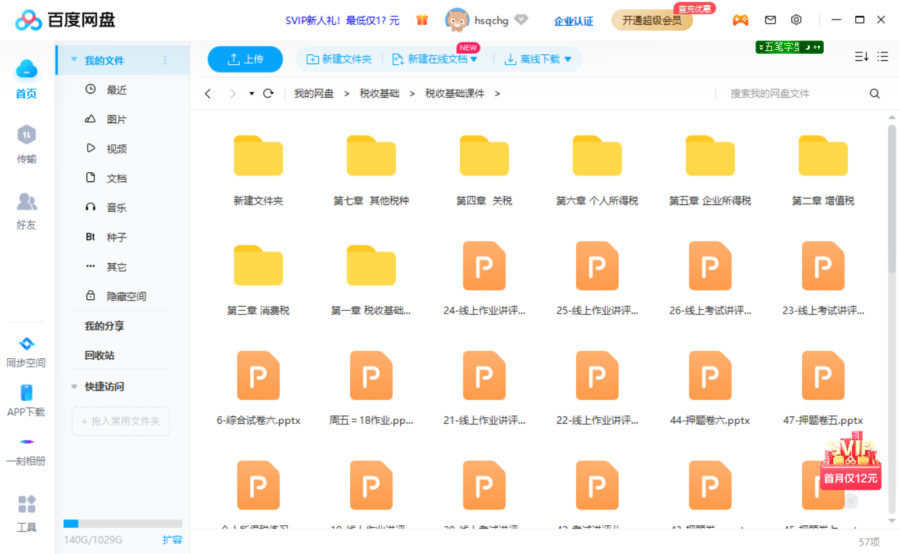
一级目录
百度网盘
二级目录
三级目录

Slide 6
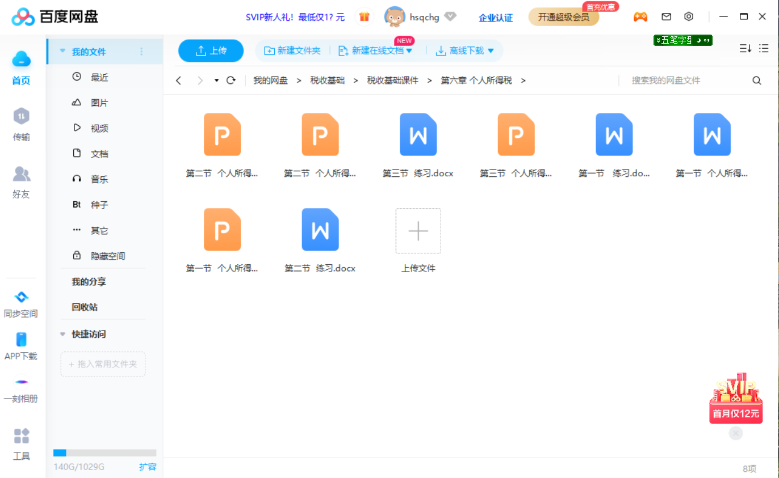
一级目录
百度网盘
二级目录
三级目录
四级目录

Slide 7
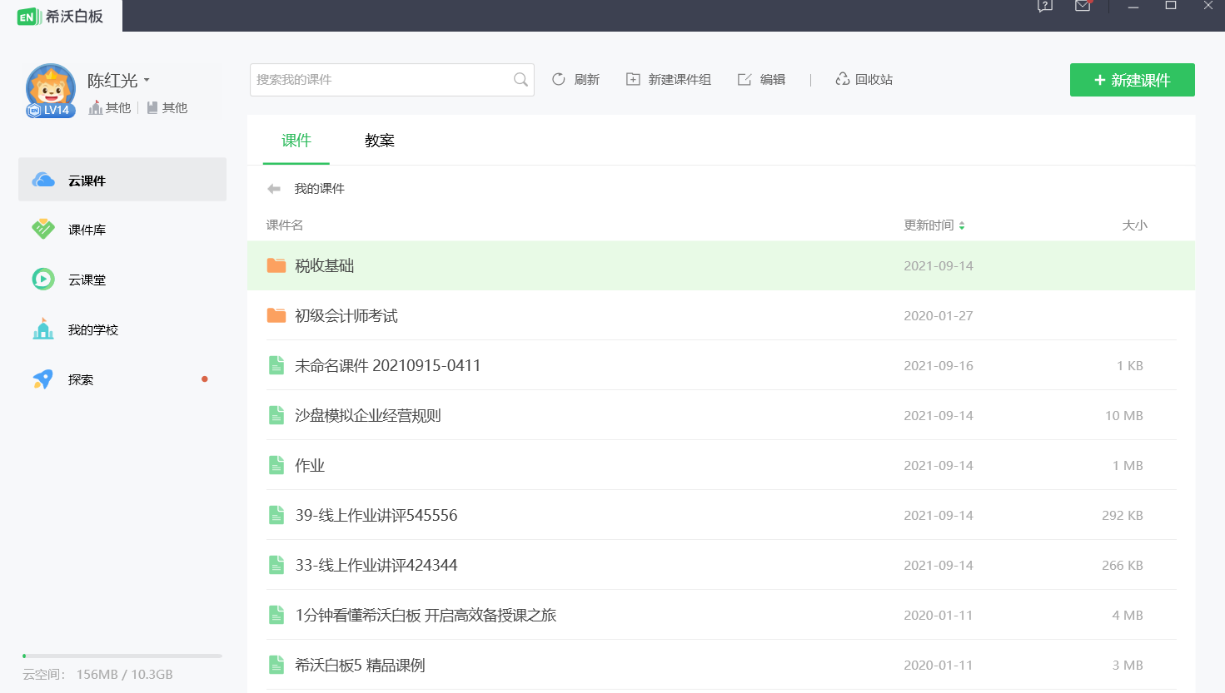
希沃白板
一级目录

Slide 8
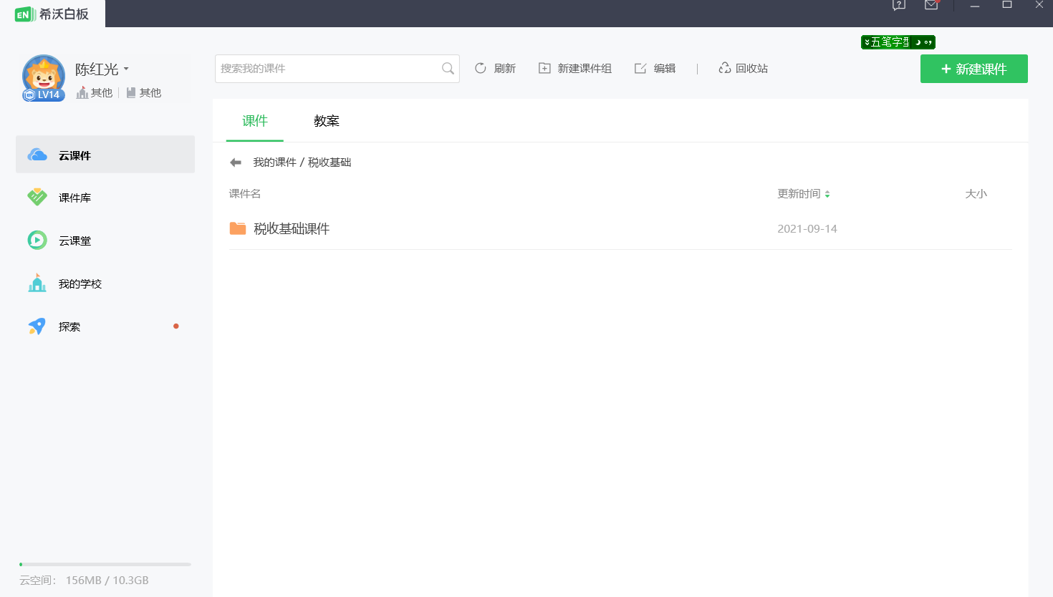
一级目录
希沃白板
二级目录

Slide 9
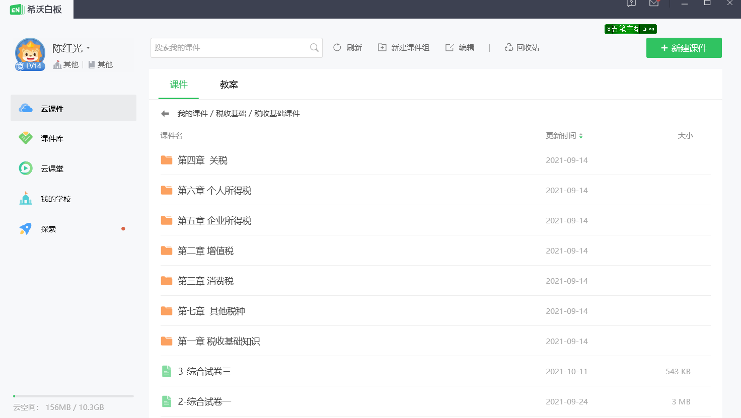
一级目录
希沃白板
二级目录
三级目录

Slide 10
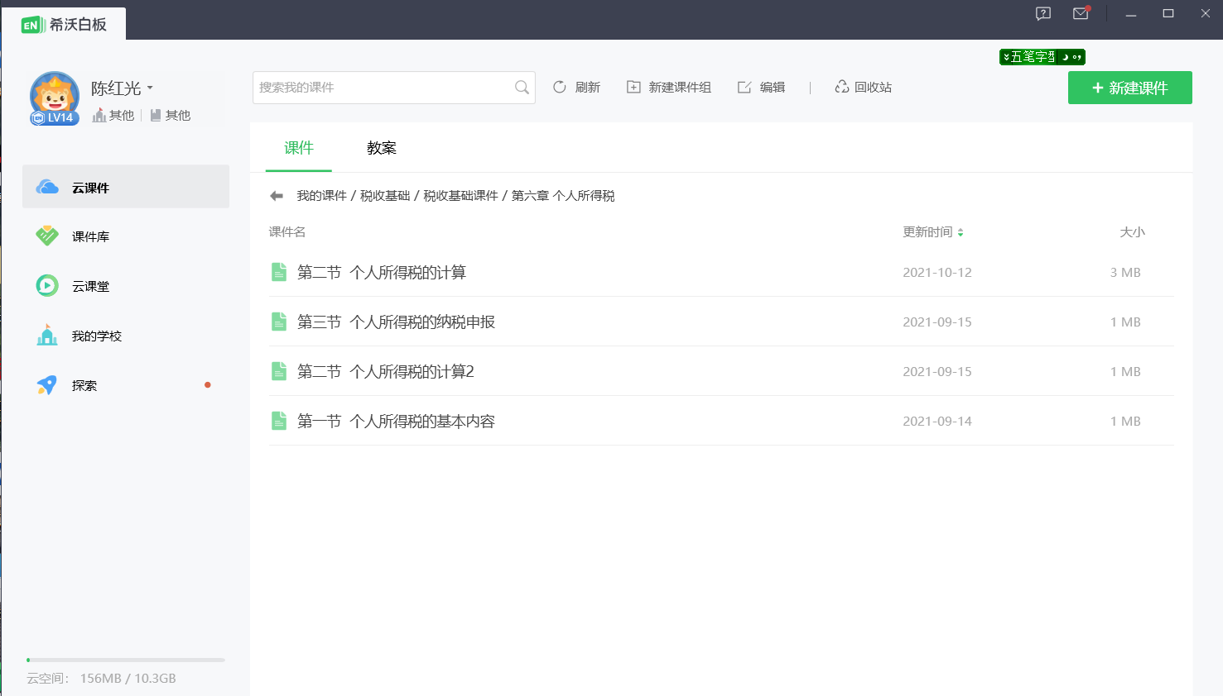
一级目录
希沃白板
二级目录
三级目录
四级目录

